Slide 1

옷장 온습도 관리 환풍기
텀 프로젝트 계획서
2019 마이크로프로세서설계 및 실습
양정훈 강사님
컴퓨터과학부 2015920016 도우찬
컴퓨터과학부 2015920057 하경민

Slide 2

개요
1
2
3
4
이러한 의류관리기
제품들은 가격이
비싸고, 그 기능이 고가가 아닌 대학생들의 저가의 옷들에는 과한 기능이라 할 수 있습니다.
2011년 LG 트롬
스타일러가 처음
출시된 이후로,
의류관리기라는 품목 자체가 ‘고급 가전’
에서 ‘필수 가전’으로 자리 잡았습니다.
옷을 관리하는 데에 가장 중요한 것은, 온습도 관리입니다.
하지만, 바쁜 대학생들, 자취생들이 옷장을
정기적으로 관리하는 것은 꽤 신경이 쓰이는 일입니다.
따라서, 저희는 옷장의 현재 온습도를 측정, 표시하고,
일정 습도를 초과했을 때 자동으로 환풍기가 작동하여 옷장의 습도를 낮춰주는
‘옷장 온습도 관리 환풍기’를 제작해 보기로 하였습니다.

Slide 3
기능
옷장 내의 온습도 상태를 측정, 표시하고, 자동으로 환풍기를 통해 습도를 관리해주는 제품입니다.
품목
애드온 의류관리기
주요 부품
모델명
내 옷장을 부탁해
기능
온습도 센서의 측정값을 확인한다
확인한 습도 측정값이 기준값 이상일 때
팬을 작동시켜 옷장 내 공기를 환기시킨다.
현재 온도 측정값을 FND에 표시한다
현재 습도 측정값 단계를 LED로 표시한다
온습도 센서 모듈
DC 모터
FND

Slide 4
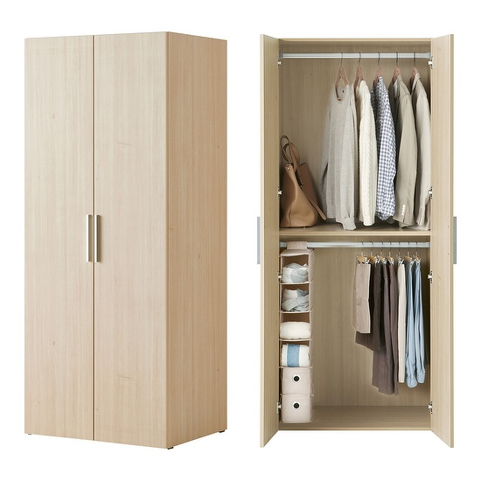
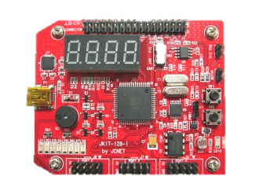
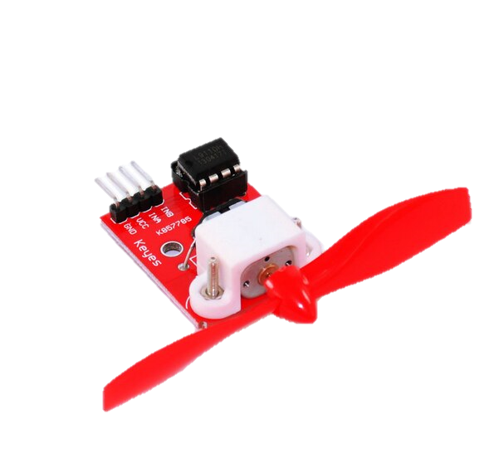
디자인 컨셉도
옷장 온습도 관리 환풍기 ‘내 옷장을 부탁해＇
습도 기준값 이상일때
환풍기 가동
옷장 뒷면의 환기구를
통하여 환기
옷장 내부의
현재 습도 단계
LED를 통하여 표시
현재 온도
FND를 통하여 표시

Slide 5
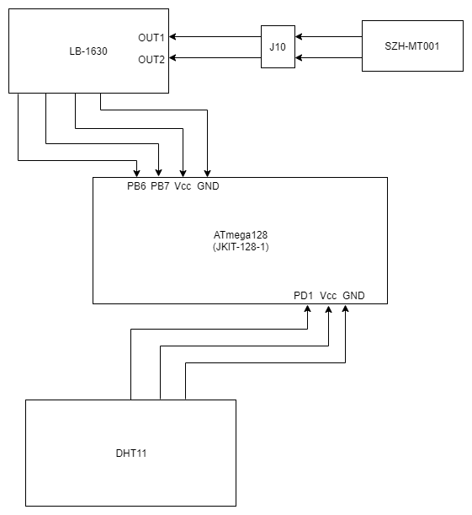
회로도

